Slide 1




Slide 2
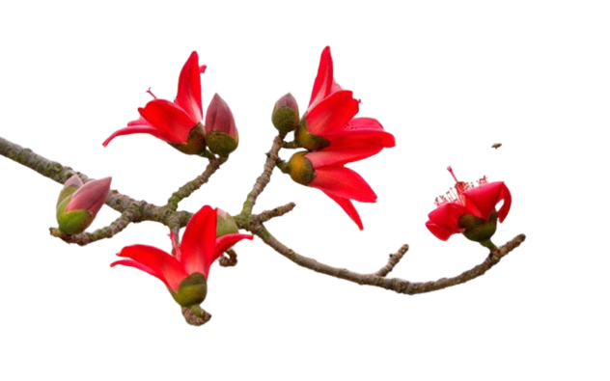



Lời kêu gọi toàn dân tập thể dục
Giữ gìn dân chủ, xây dựng nước nhà, gây đời sống mới, việc gì cũng cần có sức khỏe mới làm thành công. Mỗi một người dân yếu ớt tức là cả nước yếu ớt, mỗi một người dân mạnh khỏe là cả nước mạnh khỏe.
Vậy nên luyện tập thể dục, bồi bổ sức khỏe là bổn phận của mỗi một người yêu nước.

Slide 3


Slide 4
Theo các bạn, khi viết bài mình phải ngồi với tư thế như thế nào?

Slide 5







1. Sai không quá 5 lỗi
2. Chữ viết rõ ràng, sạch đẹp
3. Trình bày đúng hình thức

Slide 6


2. Làm bài tập a hoặc b

Slide 7

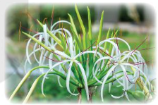

a. Chọn l hoặc n thay cho bông hoa.
Li ti sắc tím
Năm cánh lưu li
Bông lựu thắp lửa
Đỏ hoa ngày hè.
Mành mây buông đỏ
Như bánh pháo hồng
Mùa hoa liễu nở
Mùa hoa lộc vừng.
Trắng muốt trắng muốt
Như chùm pháo hoa
Là bông hoa náng
Dựng ô trước nhà.
(Theo Nguyễn Khắc Hào)

Slide 8
3. Tìm từ ngữ có tiếng bắt đầu bằng l, n (hoặc tiếng chứa dấu hỏi, dấu ngã)
Tìm và viết từ ngữ vào vở theo yêu cầu của bài tập 3, trao đổi với bạn về từ ngữ tìm được
THẢO LUẬN NHÓM

Slide 9






CHIA SẺ
TRƯỚC LỚP

Slide 10
Từ ngữ chỉ sự vật | Từ ngữ chỉ hoạt động, đặc điểm
chiếc làn, núi non, nón lá, luống rau,.. | ngập lụt, lan tỏa, nói năng, le lói, ...

Slide 11


Slide 12



